Slide 1
DERET
Deret tak hingga adalah pernyataan penjumlahan bilangan/variabel yang tak hingga banyaknya berbentuk :
a₁ + a₂ + a₃ +.........+ a_{n}+.........
Dengan suku ke-n adalah a_{n} sebuah fungsi dari bilangan bulat n dari f(n), n= 1,2,3,4,......
Sebuah deret tak hingga seringkali dituliskan secara eksplisit hingga a₃ atau a₄ saja (tiga suku pertama) yang darinya ditunjukkan bentuk a_{n} , namun a_{n} menjadi jelas untuk diungkapkan fungsi f (n) nya.

Slide 2
Deret tak hingga pada contoh 1) dan 2) merupakan deret bilangan, sedangkan contoh 3) menunjukkan deret variabel (dalam hal ini variabelnya adalah x)
Contoh :
1).
2).
3).

Slide 3

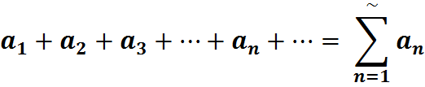
Penulisan deret tak hingga lazimnya ditulis dengan notasi jumlah ( baca : sigma n=1 sampai n=tak hingga) diikuti dengan bentuk umum suku dengan lambang digunakan untuk menyatakan suatu bilangan yang besarnya tak terbilang . Jadi
Secara umum deret pangkat tak hingga dibagi menjadi 2
1. Berhingga ( konvergen): mengumpul , semakin kecil
2. Tak berhingga ( divergen) : menyebar, semakin besar

Slide 4
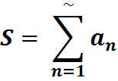
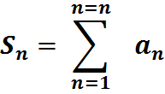


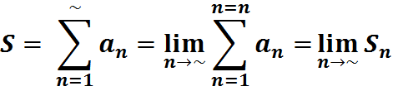


Jumlah total suatu deret dituliskan ;
Jumlah perbagian ;
Definisi –definisi
1. Jika adalah jumlah perbagian deret tak hingga maka jumlah total didefinisikan
2. Jika nilainya berhingga dan tunggal, maka
deret dikatakan konvergen dengan jumlah

Slide 5



3. Jika nilainya tak hingga atau nilainya berhingga tapi tidak tunggal (ada sebanyak p buah limit) maka deret dikatakan divergen
4. Jika konvergen,maka disebut sisa (residu) deret setelah suku ke-n

Slide 6

UJI KONVERGENSI DERET TAK HINGGA
DERET POSITIF : Deret disebut deret positif jika
untuk setiap n
Untuk Uji Konvergensi :
Uji Awal
Uji Banding
Uji Integral
Uji Nisbah

Slide 7




Jika , maka deret divergen
Dalil :
Jika konvergen , maka
Hati-hati : Dalil ini tidak bisa dibalik , jadi jika diperoleh belum dapat dikatakan bahwa deret konvergen (lanjutkan ke uji yang lain)
1. Uji Awal
Teorema uji awal :
Latihan :

Slide 8






2. Uji Banding
Teorema :
1). Jika deret konvergen dan untuk maka deret konvergen .
2). Jika deret divergen dan untuk maka deret divergen .

Slide 9




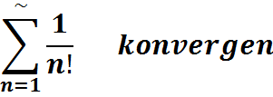

Contoh :
Uji deret dengan uji banding , gunakan sebagai deret pembanding yang merupakan deret konvergen
Bandingkan
n
1 | 1 | 2 | 1
2 | 2 | 4
3 | 6 | 8
4 | 24 | 16
5 | 120 | 32
Karena
untuk
Maka deret

Slide 10
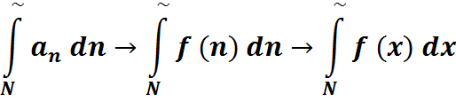
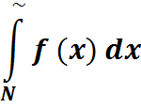



3. Uji Integral
Ketentuan : Jika
1). Nilainya berhingga maka deret konvergen
2). Nilainya tak berhingga maka deret divergen
Untuk lebih memudahkan , batas integral bisa ditinjau batas atasnya saja
Latihan : Uji konvergensi deret
1.
2.
3.

Slide 11





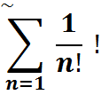
4. Uji Nisbah
Teorema :
Tinjau deret lalu cari nilai kemudian lakukan
Jika :
Contoh :
Uji Konvergensi deret

Slide 12

Latihan
Uji konvergensi deret dibawah ini dengan menggunakan uji nisbah
1.
2. No 6,7,9 buku Ibu Roswati hal 427

Slide 13

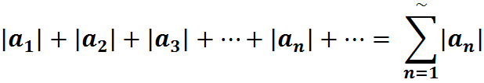

DERET TAK TETAP POSITIF
Uji konvergensi deret tak tetap positif :
Misalkan : suatu deret tak hingga dengan tak tetap positif , artinya dapat bernilai positif atau negatif .
Jelas, deret yang dibentuk dari nilai mutlak setiap sukunya , , yaitu: adalah suatu deret positif karena
Dengan demikian, untuk deret mutlak ini berlaku semua uji konvergensi deret positif ( uji awal, uji banding, uji integral dan uji nisbah)

Slide 14

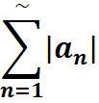

Definisi :
Misalkan merupakan deret tak tetap positif, jika deret konvergen , maka deret disebut konvergen mutlak!
Teorema :
Jika deret konvergen mutlak, maka merupakan deret konvergen
Dalil :
Jika deret divergen, maka deret juga divergen. Tetapi tidak dapat dibalik, yaitu jika divergen, maka mungkin divergen atau konvergen.
Jika deret tak tetap positif konvergen, tetapi tak konvergen mutlak yaitu tak konvergen, maka deret disebut konvergen bersyarat.
Ingat !!!!!! urutan tidak boleh ditukar

Slide 15


Contoh :
1)
2)
Deret bolak-balik akan konvergen jika kedua syarat di bawah ini terpenuhi :
a).
b).

